Slide 1
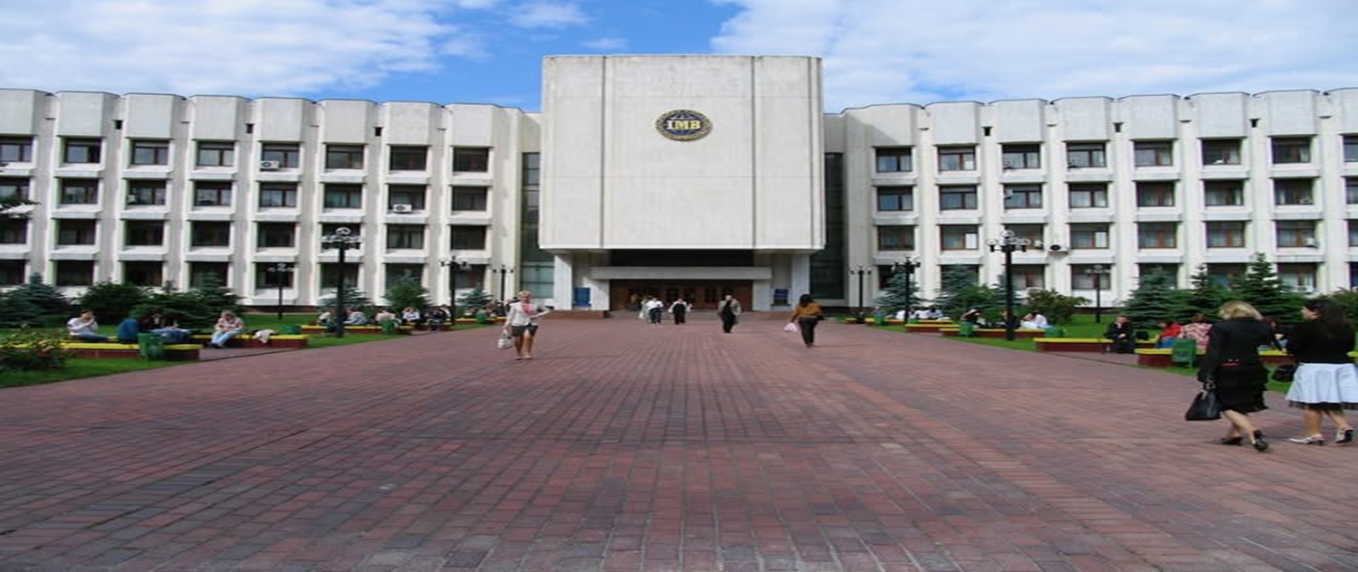

НН ІНСТИТУТ
МІЖНАРОДНИХ ВІДНОСИН
НАУКОВА ШКОЛА «МІЖНАРОДНЕ ПРАВО»

Slide 2


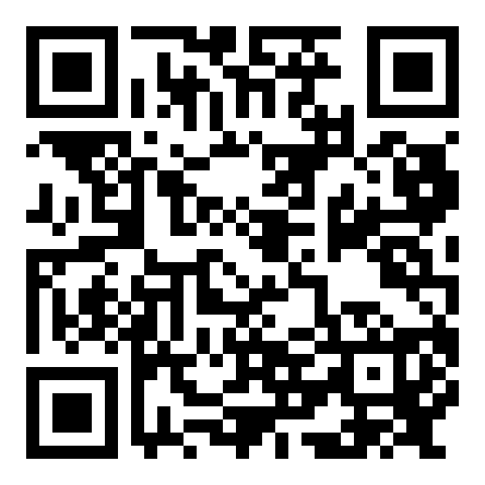

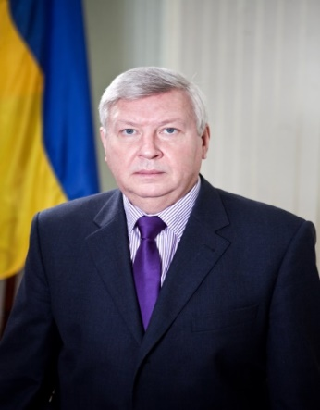



НАПРЯМИ НАУКОВИХ ДОСЛІДЖЕНЬ:
- право міжнародної безпеки і міжнародно-правова відповідальність
- європейська інтеграція та розвиток правової системи України
- цифрові виклики міжнародного права (штучний інтелект)
- міжнародне екологічне та кліматичне право
- рекодифікація цивільного законодавства та повернення культурних цінностей
- міжнародне право захисту прав людини
- міжнародне економічне та інвестиційне право
міжнародне публічне право та теорія міжнародного правопорядку
КЕРІВНИК НАУКОВОЇ ШКОЛИ
МИЦИК ВСЕВОЛОД ВСЕВОЛОДОВИЧ,
доктор юридичних наук, професор,
завідувач кафедри міжнародного права,
Заслужений діяч науки і техніки України
Детальніше

Slide 3

КОНЦЕПЦІЯ ЗАСНОВНИКІВ НАУКОВОЇ ШКОЛИ
ІСТОРІЯ ТА СПАДКОЄМНІСТЬ.
Наукова школа бере свій початок від традицій Університету Святого Володимира (XIX ст.) і була відроджена у 1960-х роках у Київському університеті
ІДЕЙНА ОСНОВА.
Визнання міжнародного права є запорукою миру, справедливості та збереження національного суверенітету України. Поєднання універсальних принципів міжнародного права з національними інтересами сприяє зміцненню правової державності та інтеграції України у світове співтовариство. Такий підхід забезпечує ефективний захист національних інтересів відповідно до норм і цінностей міжнародного правопорядку.
КЛЮЧОВІ ПОСТАТІ-ЗАСНОВНИКИ.
К.С. Забігайло, І.І. Лукашук, В.А. Василенко, В.Г. Буткевич, К.К. Сандровський, О.В. Задорожній — сформували школу, орієнтовану на:
верховенство міжнародного права у відносинах між державами;
інтеграцію України у світовий правовий простір;
пріоритет прав людини як базової цінності;
поєднання теоретичних досліджень із практикою дипломатії та міжнародного судочинства.
СУЧАСНЕ ПРОДОВЖЕННЯ КОНЦЕПЦІЇ.
Під керівництвом проф. Всеволода Мицика школа розвиває ідею міжнародного права як інструменту захисту державності України, впроваджуючи міждисциплінарні дослідження, цифрові й екологічні аспекти, нові форми відповідальності держав і осіб.
.

Slide 4
«МІЖНАРОДНЕ ПРАВО»
НАУКОВИЙ НАПРЯМ: СУСПІЛЬНИЙ. МІЖНАРОДНІ ВІДНОСИН
КЕРІВНИКИ НАУКОВОЇ ШКОЛИ: д.ю.н., проф. МИЦИК ВСЕВОЛОД ВСЕВОЛОДОВИЧ
НАЙБІЛЬШ ВАГОМІ РЕЗУЛЬТАТИ НАУКОВЦІВ ШКОЛИ
ПРОЄКТИ/ГРАНТИ
3 (ЄС), 2 (USAID)/3 (МОН), 1 (VUAIS)
ПІДГОТОВКА ЗДОБУВАЧІВ ВИЩОЇ ОСВІТИ
ДОКТОРІВ НАУК - 5
КАНДИДАТІВ НАУК - 5
ДОКТОРІВ ФІЛОСОФІЇ - 20
ПУБЛІКАЦІЙНА АКТИВНІСТЬ
ЗАГАЛЬНА КІЛЬКІСТЬ ПУБЛІКАЦІЙ - 347
СТАТТІ - 303, з них входять до баз даних Scopus, Web of Science – 21
МОНОГРАФІЙ - 28
КВАЛІФІКАЦІЙНИЙ СКЛАД
ДОКТОРІВ НАУК - 15
КАНДИДАТІВ НАУК - 19
ДОКТОРІВ ФІЛОСОФІЇ/ АСПІРАНТІВ
– 4/38
ЗАЛУЧЕННЯ МАГІСТРІВ - 209
УСЬОГО: 76
ПІДРУЧНИКІВ/
ПОСІБНИКІВ/ НАВЧ. МАТ. - 15
ПАТЕНТИ - 1
КОНФЕРЕНЦІЇ (ініційовані) 24/0
ВИСТАВКИ

Slide 5
ОСНОВНІ ПРІОРИТЕТНІ ТЕМАТИЧНІ НАПРЯМКИ ДЛЯ НАУКОВОЇ ШКОЛИ:
Наукова школа «Міжнародне право» зосереджується на дослідженні трансформацій міжнародного правопорядку в умовах сучасних глобальних викликів, зокрема російської агресії проти України, розвитку цифрових технологій і протидії змінам клімату.
ДО ПРІОРИТЕТНИХ НАПРЯМІВ НАЛЕЖАТЬ:
1. НАУКОВІ ПРІОРИТЕТИ
- Поглиблення досліджень у сфері міжнародно-правової відповідальності держав і осіб.
- Розробка нових механізмів компенсації шкоди, санкційної політики та міжнародного правосуддя.
- Акцент на міждисциплінарних дослідженнях: право – технології – безпека – екологія.
2. НОВІ НАПРЯМИ ДОСЛІДЖЕНЬ
- Правове регулювання штучного інтелекту, кібербезпеки, цифрових прав людини.
- Міжнародне екологічне та кліматичне право, «зелена» трансформація.
- Правові інструменти запобігання новим формам агресії та гібридним загрозам.
Ці напрями спрямовані на розвиток теорії міжнародного права, практичне забезпечення правового захисту України на міжнародній арені та інтеграцію української науки у світовий простір.
ПЕРСПЕКТИВИ РОЗВИТКУ НА НАСТУПНІ 5 РОКІВ:

Slide 6

СТРАТЕГІЯ ПОПУЛЯРИЗАЦІЇ НАУКОВОЇ ШКОЛИ: (публікаційна активність, підвищення індексу цитувань, співпраця з міжнародними партнерами вітчизняні та міжнародні проєкти, угоди, гранти, обмін досвідом, створення інтернет платформ)
ПЕРСПЕКТИВИ РОЗВИТКУ НА НАСТУПНІ 5 РОКІВ:
1. ПУБЛІКАЦІЙНА АКТИВНІСТЬ
– Публікації у фахових журналах: Leiden Journal of International Law, European Journal of International Law, American Journal of International Law, Journal of Conflict and Security Law, International Cybersecurity Law Review, Journal of Environmental Law, Право України, Актуальні проблеми міжнародних відносин, Вісник КНУ. Міжнародні відносини, Український часопис міжнародного права.
– Поширення результатів у виданнях, що індексуються у Scopus та Web of Science.
– Участь у міжнародних конференціях в Україні та за кордоном.
2. МІЖНАРОДНЕ ПАРТНЕРСТВО
– Співпраця з ОБСЄ, Радою Європи, ЄС для апробації результатів і підготовки спільних досліджень.
– Розвиток контактів із зарубіжними науковцями та міжнародними організаціями.
3. ГРАНТИ ТА ПРОЄКТИ
– Продовження реалізації фундаментального дослідження «Механізми забезпечення ресурсами стратегічного значення для підвищення обороноздатності України та досягнення кліматичної нейтральності».
– Участь у нових державних і приватних грантах (наприклад, Передова наука в Україні на 2026-2028 (МОН)
4. ПОПУЛЯРИЗАЦІЯ РЕЗУЛЬТАТІВ
– Впровадження здобутих результатів у навчальні програми («Міжнародне публічне право», «Міжнародне гуманітарне право», «Кіберправо», «Міжнародні компенсаційні механізми»).
– Обговорення результатів на наукових семінарах кафедри міжнародного права та поширення їх серед наукової спільноти.

Slide 7

ПЕРСПЕКТИВИ РОЗВИТКУ НА НАСТУПНІ 5 РОКІВ:
ЗАЛУЧЕННЯ МОЛОДИХ ВЧЕНИХ: (виконання магістерських, кандидатських, докторських дисертацій, стажування, обмін досвідом, стипендіальні програми)
1. ПІДГОТОВКА НАУКОВИХ КАДРІВ
– До наукової роботи активно залучаються студенти, аспіранти та молоді вчені, які виконують курсові, бакалаврські, магістерські та дисертаційні дослідження за напрямами школи. Частка аспірантів долучається до кадрового потенціалу кафедр у якості викладачів (науково-педагогічних працівників)
– Заплановано підготовку дисертацій на здобуття ступеня доктора філософії з актуальних тем міжнародного публічного, гуманітарного, економічного та інформаційного права.
– Дослідження сприятимуть формуванню висококваліфікованих фахівців, здатних працювати на міжнародному рівні та інтегрувати українську науку у світовий правовий простір.
2. АКАДЕМІЧНЕ СЕРЕДОВИЩЕ
– На базі кафедр діють студентські та молодіжні наукові об’єднання — гуртки з міжнародного та приватного права, Клуб європейського права, які формують дослідницьку культуру серед молоді.
– Щорічно проводиться конкурс на кращу студентську наукову роботу зі спеціальності «Міжнародне право», Всеукраїнський конкурс есе щодо використання штучного інтелекту в українській дипломатії за участі МЗС та Офісу Президента України, що стимулює дослідницьку активність та професійне зростання
3. АКАДЕМІЧНА МОБІЛЬНІСТЬ ТА СТАЖУВАННЯ
– Молоді науковці беруть участь у програмах академічного обміну, міжнародних конференціях та наукових школах, зокрема за підтримки МОН України та міжнародних партнерів.
– Передбачено розширення участі у стипендіальних і грантових програмах для стажувань за кордоном, що сприятиме професійній інтеграції у світову наукову спільноту.
4. ОБМІН ДОСВІДОМ І ПРАКТИЧНА РЕАЛІЗАЦІЯ ЗНАНЬ
– Молоді дослідники залучаються до проєктів кафедр і міжнародних організацій для участі в підготовці аналітичних матеріалів, експертних висновків та міжнародно-правових рекомендацій.
– Відбувається постійне оновлення навчальних курсів та інтеграція результатів наукових досліджень у навчальний процес, що забезпечує зв’язок теорії з практикою.

Slide 8

Київський національний університет імені Тараса Шевченка, 2025

